Slide 1

伊努西单抗注射液
（伊喜宁 ）
中国自主原研的1类新药
唯一专注于心血管超高危人群分层的单抗
康方生物集团-康融东方（广东）医药有限公司

Slide 2
目 录 CONTENT
中国“自主原研1类新药”
省“重大领域研发计划” 专项
协同调脂，疗效更优，安全性更好
填补国人血脂达标率低的短板
01
02
03
04
05
基本信息
安全性
有效性
创新性
公平性

Slide 3
药品基本信息
伊努西抗-国产自主原研PCSK9单克隆抗体1类新药
申报目录类别 | 基本目录和商保创新药目录
通用名 | 伊努西单抗注射液
商品名 | 伊喜宁®
英文名 | Ebronucimab Injection
注册规格 | 150 mg（1.5 mL）/支
适应症 | 用于在接受中等剂量或中等以上剂量他汀类药物治疗后，仍无法达到低密度脂蛋白胆固醇（LDL-C）目标的原发性高胆固醇血症（包括杂合子型家族性和非家族性高胆固醇血症）和混合型血脂异常的成人患者
用法用量 | 推荐剂量为150 mg，每2周一次（Q2W）；450 mg，每4周一次（Q4W）
中国大陆首次上市时间 | 2024年9月26日 | 目前大陆地区同通用名药品的上市情况 | 无
全球首个上市国家/地区及上市时间 | 2024年9月26日 中国 | 是否为 OTC 药品 | 否
疾病现状¹ | 患病率高：成人血脂异常总患病率为 38.1%¹ 知晓率/治疗率/控制率均低：分别为 11.7%、10.1%、4.8%¹ LDL-C达标率低：高危人群达标率 42.9%；极高危人群达标率仅为26.6%，超高危人群达标率仅为13%²
参照药品建议：依洛尤单抗注射液
参照药选择理由： 医保目录内，适应症相近，相同作用靶点及作用机制药物 依洛尤单抗临床应用最广泛，获得多个指南推荐，首批进入医保目录
与参照药品对比主要优势：
唯一一款专注于心血管超高危人群分层的单抗，临床试验中纳入极高危+超高危人群占比 >80%，疗效优异；为胆固醇的临床治疗和心血管风险的长期控制提供新的选择 全人源单克隆抗体，低免疫原性 更大降幅：强效降低LDL-C，长期稳定维持，明显高于参照药品 更高达标：高危、极高危、超高危人群整体达标率高达92% 协同调脂：同时降低载脂蛋白B，总胆固醇，Lp（a）；升高高密度脂蛋白胆固醇（好胆固醇）。协同调脂，更具优势 难降型血脂异常疗效俱佳：杂合子型家族性高胆固醇血症降脂疗效高度一致，明显优于同类产品
超高危：LDL-C＜1.4mmol/L，且较基线降低幅度＞50%；极高危：LDL-C＜1.8mmol/L，且较基线降低幅度＞50%；
中高危：LDL-C＜2.6mmol/L；低 危：LDL-C＜3.4mmol/L
1.中国心血管健康与疾病报告2023
2.中国血脂管理指南（2023年）
注 降脂靶点的目标值：

Slide 4
药品基本信息
中国血脂管理面临严重挑战，当前降脂治疗存在极大未满足需求
危险性高^{1,2}
达标率低^{1,2}
疾病经济负担重¹，占用医保基金
心血管疾病：我国首位死亡原因
动脉粥样硬化性心血管疾病（ASCVD）：约61%的疾病负担
低密度脂蛋白胆固醇：最主要的致病性危险因素
ASCVD患者：达标率仅为6.8%
超高危：达标率仅为13%
极高危：达标率仅为26.6%
CVD负担：占CVD总负担25.1%
冠心病负担：高达41.9%
卒中负担：9.6%
伊努西单抗 弥补未满足的治疗需求
强效降脂³
多靶协同^{3，4}
极大改善达标率
减轻疾病经济负担^{2，5}
有效降低医保基金占用
12周可降低LDL-C达 65%
长期（52周）稳定持续降脂，LDL-C降幅可达 64.3%
非HDL-C：更好预测ASCVD风险，降幅可达59%
Lp（a）：ASCVD的独立危险因素，降幅可达39%
HDL-C：具有保护心血管事件再发的作用，升幅6%
整体达标率：92.4%
超高危达标率 ：92% VS 13%
极高危达标率： 95% VS 26.6%
通过降低LDL-C预防心血管事件再发，可降低由此带来的疾病和医疗负担
对于极高危未达标患者，加用PCSK9抑制剂的年治疗费用较未加用患者低于中国人均GDP
每降低1mmol/L 的LDL-C，主要心血管事件风险下降23%
1.中国心血管健康与疾病报告2023
2.中国血脂管理指南（2023年）
3. 伊努西单抗说明书
4. Pharmacological Research 207 (2024) 107340
5. Adv Ther (2023) 40:489–503

Slide 5
安全性
安全性良好，特殊人群及老年人群用药无需调整剂量，无新发糖尿病风险，获批以来无安全性警告、黑框警告、撤市信息
说明书收载的安全性信息
基于超过1500例受试者安全性荟萃分析，伊努西单抗在原发性高胆固醇血症（包括杂合子型家族性和非家族性高胆固醇血症）和混合型血脂异常的成人患者人群中整体安全性良好¹ ＞5%的药物不良反应仅包括注射部位反应（12.5%）¹ 特殊人群（轻中度肝肾功能不全）及老年人群用药无需调整剂量 无新发糖尿病及神经认知事件风险
药品不良反应监测情况
伊努西单抗自2024年9月30日在中国获批至今，药监部门未发布安全性警告、黑框警告、撤市等信息。伊努西单抗能显著降低原发性高胆固醇血症和混合性高脂血症以及HeFH的LDL-C水平，同时降低非HDL-C、APOB、TC、Lp（a）的水平，且长期降脂疗效稳定维持，伊努西单抗具有长间隔给药优势(每四周给药），有助于进一步提高患者依从性
1.伊努西单抗药品说明书

Slide 6
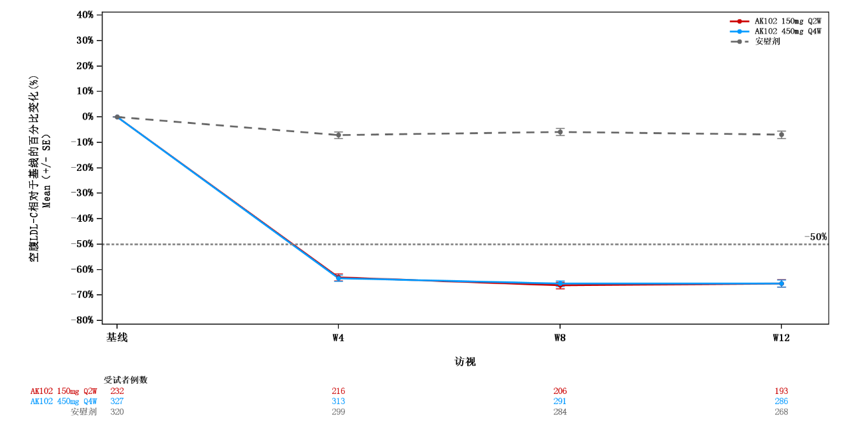
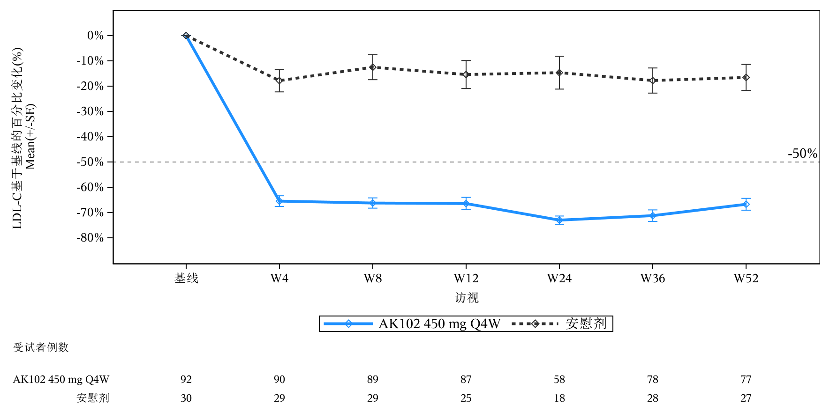
有效性
伊努西单抗显著降低LDL-C达65%, 起效迅速, 降脂平稳, 长久维持
LDL-C降幅达65%，起效快，降脂平稳¹
长期治疗，强效稳定维持¹
65%
64.3%
65%
64.3%
1.伊努西单抗药品说明书

Slide 7

有效性
伊努西单抗疗效整体优于参照药，远高于真实世界达标率
无论主要终点或其他血脂靶点，全部优于参照药品^{1,2,3}
整体达标率可达92%，远优于真实世界的达标率^{4,5}
越低越好
已递交《临床试验报告》中有效性描述节选
CDE尚未发布上市审评报告
越高越好
伊努西单抗能显著降低原发性高胆固醇血症和混合性高脂血症以及HeFH的LDL-C水平，同时降低非HDL-C、APOB、TC、Lp（a）的水平，且长期降脂疗效稳定维持伊努西单抗具有长间隔给药优势(每四周给药），有助于进一步提高患者依从性。
Pharmacological Research 207 (2024) 107340
伊努西单抗说明书
依洛尤单抗说明书
4.中国血脂管理指南（2023年）
5.中国心血管健康与疾病报告2023

Slide 8
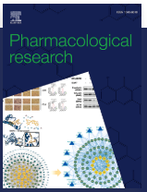
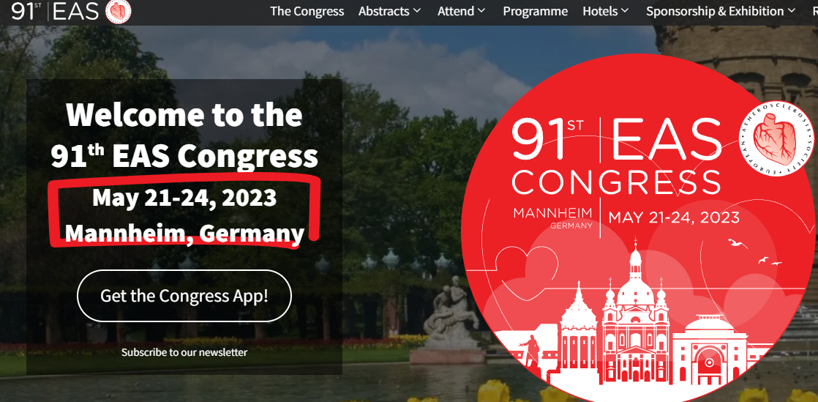


有效性
获众多权威指南/共识高级别推荐，作为LDL-C未达标患者的优选药物，多项研究结果发表在国际著名会议及杂志
多项权威指南一致推荐PCSK9抑制剂用于
他汀治疗后LDL-C水平不达标者或他汀不耐受者
丰硕的学术成果
III期结果发表于《Pharmacological Research》杂志
指南/共识/指导原则
中国血脂管理指南（基层版2024年）
中国血脂管理指南（2023年）
糖尿病患者血脂管理中国专家共识（2024版）
ESC心血管疾病临床预防指南（2021年）
超高危动脉粥样硬化性心血管疾病患者血脂管理中国专家共识（2020年）
中国胆固醇教育计划调制治疗降低心血管事件专家建议（2019年）
ESC/EAS血脂异常管理指南：调脂以降低心血管风险（2019年）
多项研究结果发表在国际权威会议摘要（AHA）

Slide 9
创新性
省重点领域研发项目，全新CDR结合区，协同多靶降脂
5项专利授权，主要专利如下
CN105461809A | PCSK9抗体、其药物 组合物及其用途
JP2018509894A
US20180024131A1
KR1020170110681A
US20200319185A1
主要创新点
中国自主原研创新全人源PCSK9单抗 全新的CDR结合区，高亲和力，高特异性 独特的抗体结构-协同多靶降脂
该创新带来的疗效或安全性优势
唯一一个专注于心血管超高危人群分层的单抗（超高危达标率为92% VS 13%） 全人源单克隆抗体，低免疫原性 全人群获益：无论按照超高危、极高危、高危及中低危分层，达标率均优于真实世界数据 无论LDL-C还是其他血脂指标，全指标疗效显著 难降型血脂异常（杂合子)一致强效降脂，与全人群降幅一致 伊努西单抗＞5%不良反应仅为注射部位反应（12.5%）；同类产品除注射部位反应外，还包括鼻咽炎、上呼吸道感染等
2019年入选“广东省重点领域研发计划”

Slide 10
公平性
多靶强效调脂，弥补目录短板；中国自主原研，保障临床供应；基金影响可控，易于临床管理
弥补药品目录短板
多靶协调调脂，弥补临床需求：伊努西单抗可显著降低LDL-C水平达65%，并明显降低ApoB、TC、LP(a) ，同时可升高HDL-C 。通过多靶协调调脂，为胆固醇的临床治疗和心血管风险的长期控制提供新的选择 显著提高达标率：真实世界中超高危人群达标率低，本品上市为中国超高危人群提供可靠用药证据
临床管理难度小
适应症清晰明确，有明确的指南定义和化验指标， 临床诊疗路径清晰， 适应症人群明确且易于管理，无临床滥用或不合理使用风险
符合“保基本”原则
低密度脂蛋白为独立的“致病性”心血管危险因素：各国指南共识均提出通过降低LDL-C预防心血管事件再发，降低由此带来的医保负担。 国内现有疗法LDL-C达标率低，临床中存在极大未满足需求；本品的应用可大幅提高达标率至92.4%，减少心血管事件发生 强效、长效、平稳降脂， 减少因低密度脂蛋白不达标而导致的心血管事件，降低患者疾病负担及相关医保支出 新的治疗选择：国产自主原研1类新药替代目录内产品 降低社会负担，提升国民健康水平：随着药物可及性的提高，可进一步提升国人对疾病的知晓率和治疗率

Slide 11

单击此处编辑母版标题样式
中国“自主原研1类新药”
多靶协同调脂，疗效更优，安全性更好
唯一专注于心血管超高危人群分层的单抗
  期待您的支持，谢谢 !
单击此处编辑母版副标题样式

